Slide 1
BÁO CÁO PROJECT
Đề tài: Nhận dạng biển số xe hơi
Người thực hiện: Nguyễn Mạnh Cường
Bài toán: Nhận diện được biển số từ ảnh chụp xe hơi
Ứng dụng: -Quản lý xe cộ tại các điểm trông giữ xe
-Kiểm soát an ninh bằng camera giao thông

Slide 2
NỘI DUNG THỰC HIỆN
1. Tìm cơ sở dữ liệu ảnh biển số xe hơi
2. Phát hiện vị trí biển số xe bằng Yolo darknet(Plate detection)
3. Nhận dạng kí tự trong khung biển số bằng OCR (Recognition)
4. Trả về kết quả
5. Khó khăn và hạn chế
6. Hướng phát triển

Slide 3
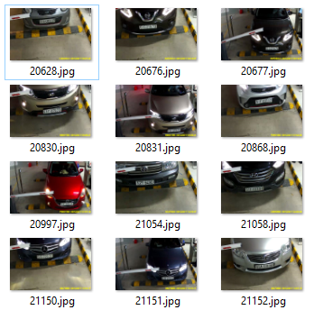
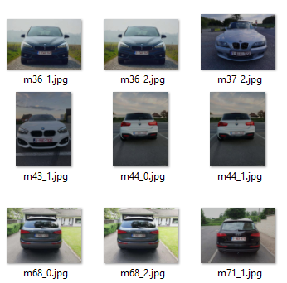
Tìm cơ sở dữ liệu ảnh biển số xe hơi
Ảnh xe VN: 1200 ảnh, ảnh xe nước ngoài: 600 ảnh

Slide 4
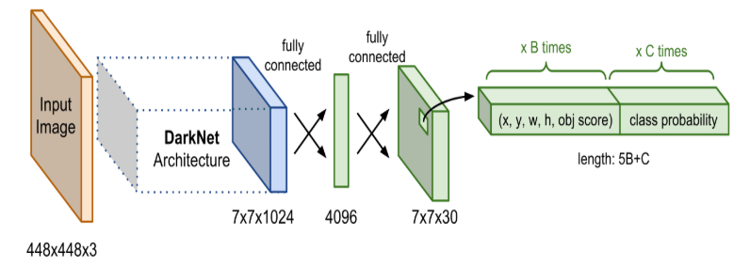

Phát hiện vị trí biển số xe (Plate detection)
Kiến trúc mạng Yolo
Output của mạng:
$$y^{T}=[p_{0},\left(t_{x},t_{y},t_{w},t_{h}\right),\left(p_{1},p_{2},…p_{c−1},p_{c}\right)]$$

Slide 5
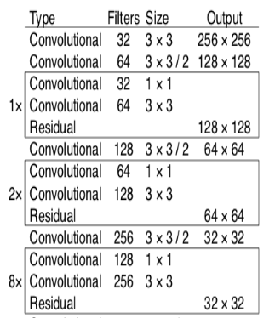
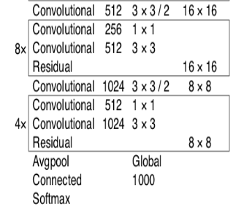
Phát hiện vị trí biển số xe (Plate detection)
Các layer trong mạng Yolo

Slide 6
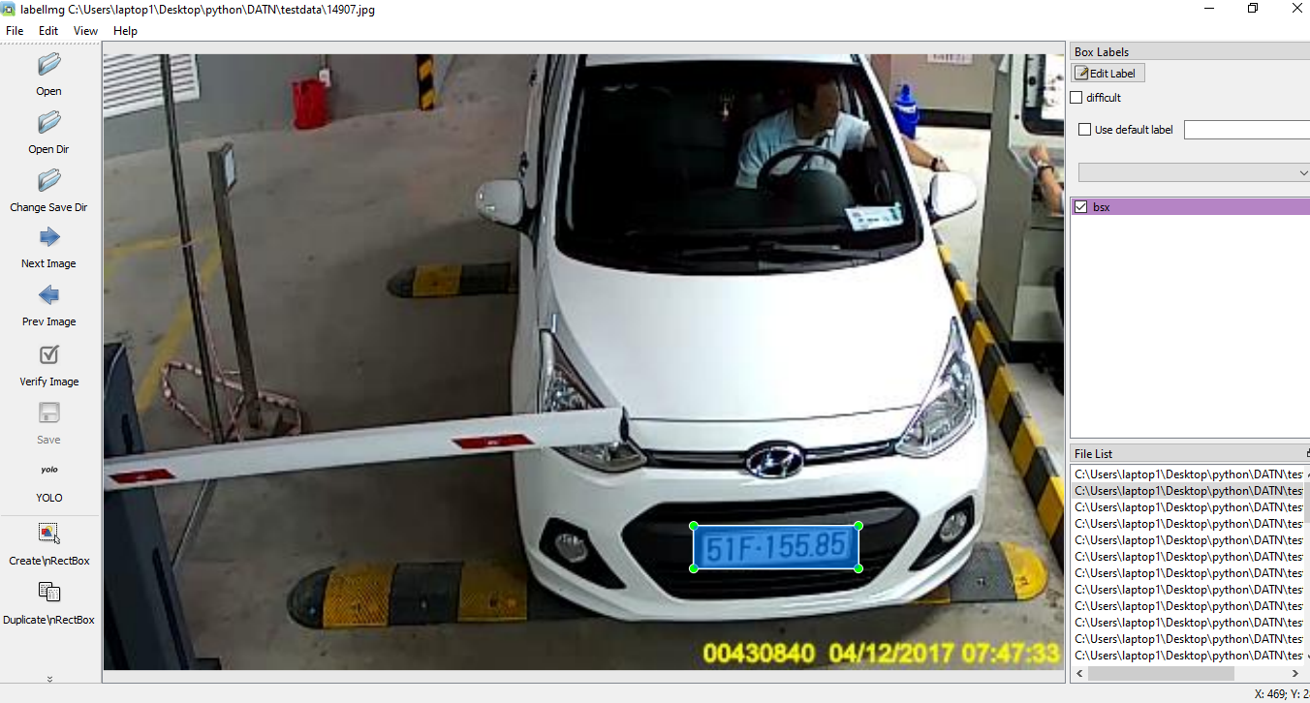

Phát hiện vị trí biển số xe (Plate detection)
Label dữ liệu (sử dụng labelImg)
Nội dung file annotation (.txt):
<id-class> <center x> <center y> <bbox-width> <bbox height>

Slide 7
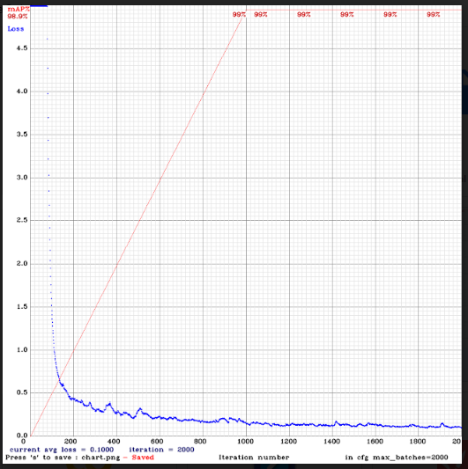
Phát hiện vị trí biển số xe (Plate detection)
Iteration: 2000
Avg loss: 0.1000
mAP(50) = 98.9%

Slide 8
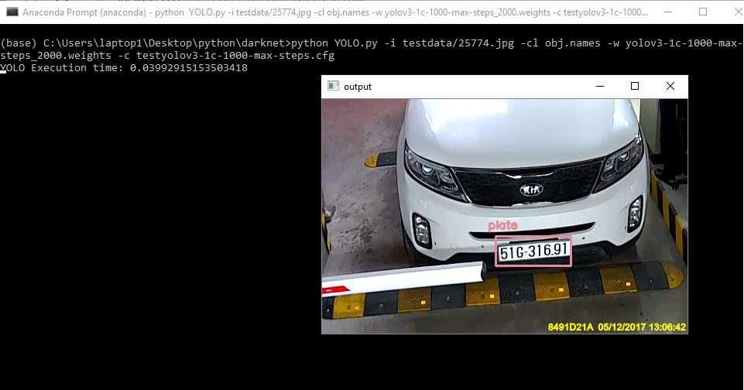
Phát hiện vị trí biển số xe (Plate detection)
Kết quả detect

Slide 9
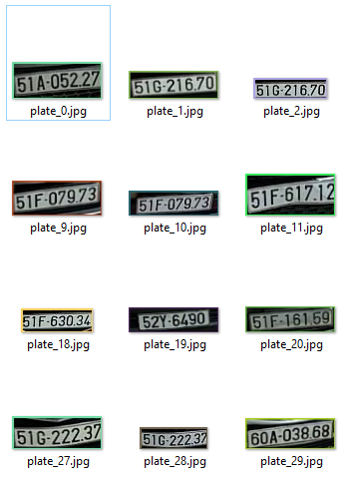
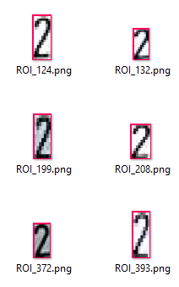
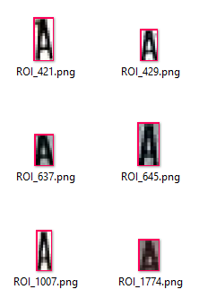
Nhận dạng biển số
C1: Sử dụng find contour để detect ra các kí tự và đưa vào 1 mạng CNN để training
Hạn chế: Cần 36 class nhưng số lượng ảnh mỗi class không nhiều và có sự chênh lệch dẫn đến quá trình traning không hiệu quả

Slide 10
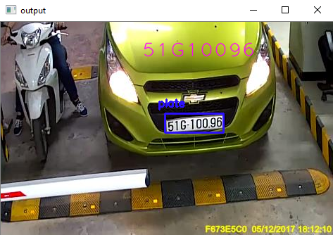
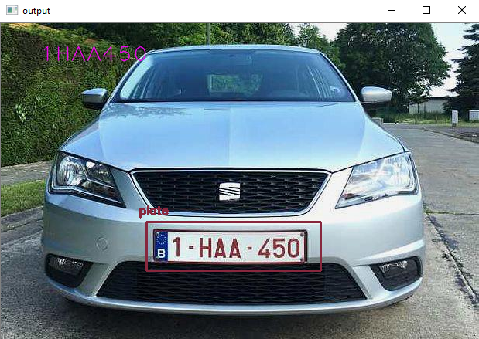
Nhận dạng biển số
Sử dụng OCR: Đưa ảnh biển số sau khi crop vào Tesseract nhận diện với tham số về language (ngôn ngữ) là english và phương thức xử lý (psm)=7 và ghi kết quả lên ảnh đầu vào

Slide 11
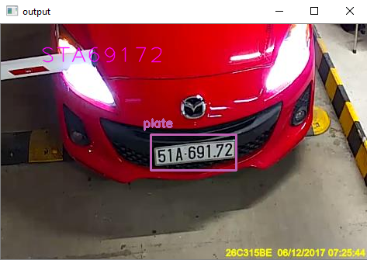
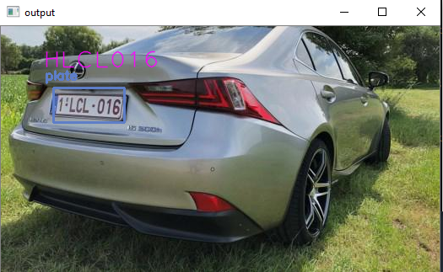
Hạn chế
Nhận dạng sai kí tự
Nhận dạng chưa chính xác với những biển số bị lệch hoặc mờ

Slide 12
Hướng phát triển
Tìm hiểu và thay thế bằng các mô hình OCR khác, tìm hiểu thêm các kĩ thuật tiền xử lý
Làm giao diện hệ thống

Slide 13

Cảm ơn anh Tuấn và các bạn đã lắng nghe bài thuyết trình của mình

